Slide 1
«ОБОСНОВАННОСТЬ ПРИМЕНЕНИЯ НУЛЕВОЙ СТАВКИ НДС ПРИ РЕАЛИЗАЦИИ ТОВАРОВ»
ГЛАВНЫЙ ГОСУДАРСТВЕННЫЙ НАЛОГОВЫЙ ИНСПЕКТОР
отдела камерального контроля
МАЧКАСОВА ИРИНА ЮРЬЕВНА

Slide 2
порядок подтверждения обоснованности применения ставки НДС 0 процентов регламентируется:
- статьей 165 Кодекса,
- Разделом 2 Порядок применения косвенных налогов при экспорте товаров Протокола о порядке взимания косвенных налогов и механизме контроля за их уплатой при экспорте и импорте товаров, выполнении работ, оказании услуг (приложение № 18 к Договору о Евразийском экономическом союзе от 29.05.2014).

Slide 3
В соответствии со статьей 165 Кодекса для подтверждения нулевой ставки по НДС налогоплательщик – экспортёр обязан представить в налоговый орган:
- контракт, заключенный с иностранным покупателем на поставку товара (работ, услуг).
- таможенную декларацию с соответствующими отметками таможенного органа, осуществившего выпуск, и таможни места убытия, подтвердившей вывоз товара за пределы территории РФ (пп. 3 п. 1 ст. 165 Кодекса).
Копию электронной декларации на товары можНО распечатать на бумажном носителе из личного кабинета участника внешнеэкономической деятельности либо с помощью используемых программных средств, имеющих доступ к Единой автоматизированной информационной системе таможенных органов (копия электронной декларации на товары заверяется налогоплательщиком – письмо ФНС России от 31.07.2018 № СД-4-3/14795@, письмо Минфина России от 05.11.2019 №03-07-08/84885).
В соответствии с нормами пункта 15 статьи 165 Кодекса для подтверждения обоснованности применения налоговой ставки 0 процентов и налоговых вычетов при реализации товаров вместо копий таможенных деклараций МОЖНО представить реестры таможенных деклараций по формату, установленному приказом ФНС России от 30.09.2015 №ММВ-7-15/427@.

Slide 4
Налоговый орган вправе истребовать документы, сведения из которых включены в Реестры сведений, в следующих случаях:
а) выявлены несоответствия показателей, указанных в реестрах сведений, данным, полученным налоговыми органами из ФТС России;
б) сведения, содержащиеся в реестре сведений, не представляются ФТС России;
в) представлены реестры сведений, составленные по формам согласно приложениям 13 и 14 к Приказу.
Копии истребованных документов представляются налогоплательщиками в течение 30 календарных дней с даты получения соответствующего требования налогового органа

Slide 5
Взимание косвенных налогов и механизм контроля за их уплатой при экспорте и импорте товаров осуществляются в порядке согласно Приложению № 18 (Протокол о порядке взимания косвенных налогов и механизме контроля за их уплатой при экспорте и импорте товаров, выполнении работ, оказании услуг) к Договора о Евразийском экономическом союзе от 29.05.2014 ГОДА.
Пунктом 4 раздела 2 Протокола предусмотрено представление документов для подтверждения обоснованности применения ставки НДС 0 процентов и (или) освобождения от уплаты акцизов налогоплательщиком государства-члена, с территории которого вывезены товары. Одним из таких документов является заявление о ввозе товаров и уплате косвенных налогов.
Вместо заявлений МОЖНО представить их перечень, который содержит реквизиты и сведения Заявлений (пп. 3 п. 4 Раздела 2 Протокола). Форма, порядок заполнения и формат представления в электронном виде Перечня заявлений для российских налогоплательщиков утверждены приказом ФНС России от 06.04.2015 № ММВ-7-15/139@.

Slide 6
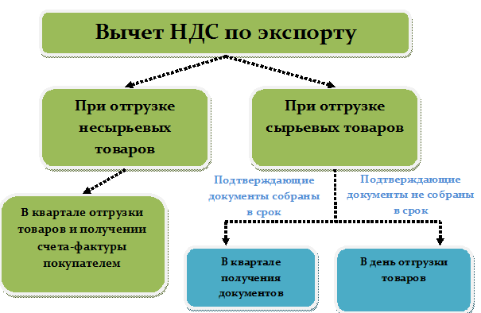

Slide 7
спасибо за внимание

